Slide 1
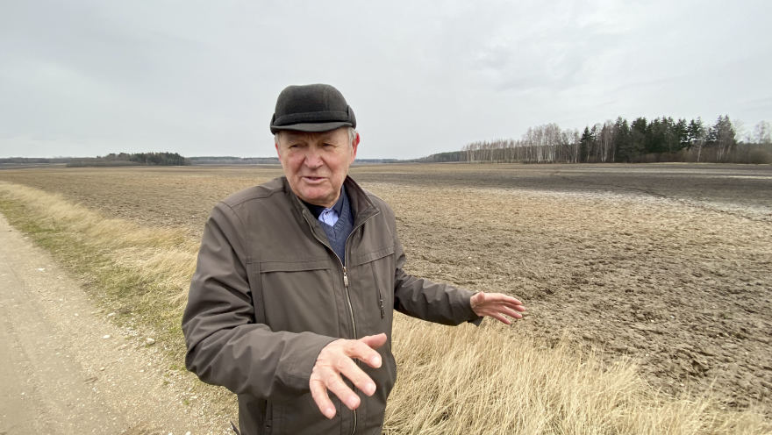
КФХ: правовые основы, виды, создание
Организационные основы создания и деятельности крестьянских (фермерских) хозяйств
2022

Slide 2
В отличие от большинства стран с рыночной экономикой в РФ «фермер» – это не обобщающий синоним сельскохозяйственного товаропроизводителя, а частный случай такового
Сельскохозяйственные товаропроизводители
Хозяйственные общества и товарищества
Унитарные предприятия
Производственные кооперативы
Крестьянские (фермерские) хозяйства
Предприниматели
Граждане, ведущие ЛПХ
Труд=собственность=семья

Slide 3
Законодательные акты, регулирующие деятельность КФХ в прошлом и в настоящее время
Нормативный акт | Категория КФХ
Закон РСФСР от 22.11.1990 г. № 348-1 «О крестьянском (фермерском) хозяйстве» | 0. КФХ – юрлица, созданные в 1990-94 гг.
Федеральный закон от 30.12.2012 N 302-ФЗ "О внесении изменений в главы 1, 2, 3 и 4 части первой Гражданского кодекса Российской Федерации"
Гражданский Кодекс РФ, ст. 23, ч. 5 | 1. КФХ без образования юридического лица
Гражданский Кодекс РФ, ст.ст. 257-259
Федеральный закон от 11.06.2003 г. № 74-ФЗ «О крестьянском (фермерском) хозяйстве»
Гражданский Кодекс РФ, ст. 86.1 | 2. КФХ – юридические лица после 2012 г.

Slide 4

0. КФХ, созданные в 1990-1994 гг. (образовано около 285 тыс., в настоящее время действует около 3 тыс.)
Корпоративные коммерческие организации (юридические лица),
Основаны на членстве (члены отражаются в ЕГРЮЛ),
Действуют на основании Устава,
Обладают обособленным имуществом.

Slide 5
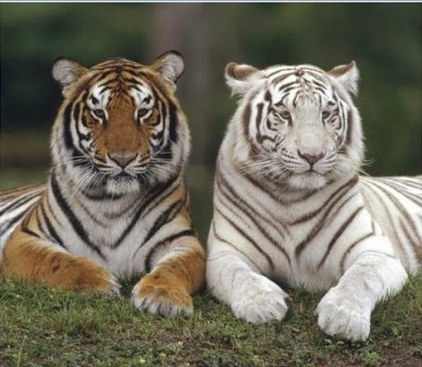
В настоящее время (по законодательству РФ) могут создаваться крестьянские хозяйства в статусе и без статуса юридического лица
1. Без статуса юрлица
2. В статусе юрлица
Ст. 23, ч. 5 ГК РФ,
Закон 74-ФЗ
Ст. 86.1 ГК РФ

Slide 6

1. КФХ без образования юридического лица

Slide 7

Правовые основы:
Гражданский кодекс, ст. 23, ч. 5; ст.ст. 257-259;
Федеральный закон от 11.06.2003 г. № 74-ФЗ «О крестьянском (фермерском) хозяйстве»
Договорное объединение граждан или предпринимательская деятельность отдельного гражданина,
При нескольких членах основанием для создания КФХ является соглашение,
Доходы являются общим имуществом членов,
Имущество принадлежит членам на праве совместной собственности

Slide 8
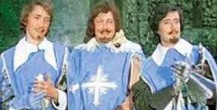
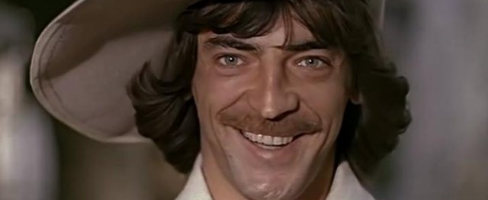
Законодательство объединяет под понятием «КФХ без юридического лица» две категории субъектов
Индивидуальную предпринимательскую деятельность гражданина – единственного члена КФХ
Договорное объединение граждан – членов КФХ – без создания юридического лица

Slide 9

1) КФХ с единственным участником

Slide 10
Имущество «КФХ из одного лица» - собственность его главы
Имущество КФХ – собственность физического лица – Главы и единственного члена КФХ (при необходимости государственной регистрации соответствующий объект регистрируется на данное лицо),
Произведённая продукция принадлежит Главе и единственному члену КФХ,
Денежные средства находятся на расчётном счёте Главы КФХ (обособленному от личного счёта главы).

Slide 11

Финансовый результат деятельности
Принадлежит единолично главе крестьянского (фермерского) хозяйства

Slide 12
Ответственность по обязательствам, возникшим из деятельности КФХ
Норма части 3 ст. 8 Закона 74-ФЗ
На практике
По сделкам, совершенным главой фермерского хозяйства в интересах фермерского хозяйства, отвечает фермерское хозяйство своим имуществом, определенным в статье 6 настоящего Федерального закона. Сделка, совершенная главой фермерского хозяйства, считается совершенной в интересах фермерского хозяйства, если не доказано, что эта сделка заключена главой фермерского хозяйства в его личных интересах.
Органы принудительного взыскания используют личное имуществе / доходы гражданина для погашения обязательств крестьянского (фермерского) хозяйства (неограниченная ответственность личным имуществом гражданина по обязательствам КФХ)

Slide 13
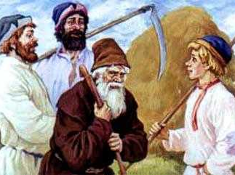
2) КФХ с несколькими членами

Slide 14
Право на объединение в составе членов КФХ имеют лица, связанные родством или свойством
Закон, ст. 3, ч. 2:
Членами фермерского хозяйства могут быть:
1) супруги, их родители, дети, братья, сестры, внуки, а также дедушки и бабушки каждого из супругов, но не более чем из трех семей. Дети, внуки, братья и сестры членов фермерского хозяйства могут быть приняты в члены фермерского хозяйства по достижении ими возраста шестнадцати лет;
2) граждане, не состоящие в родстве с главой фермерского хозяйства. Максимальное количество таких граждан не может превышать пяти человек.

Slide 15
Имущество фермерского хозяйства принадлежит его членам на праве совместной собственности, если соглашением между ними не установлено иное (ст. 6, ч. 3)
На этапе создания КФХ ни у кого имущества нет
На этапе создания КФХ имущество есть только у главы
На этапе создания КФХ имущество есть у части членов

Slide 16
Следствие нормы ст. 6
Корректным исполнением правовой нормы является регистрация объектов имущества КФХ на тех лиц, в той форме собственности и в тех долях (если есть), которые установлены Соглашением:
Всё имущество регистрируется как собственность Главы (или другого члена КФХ),
Объекты имущества регистрируется на отдельных членов КФХ,
Каждый объект имущества регистрируется как объект совместной собственности всех членов КФХ (общей или долевой),
Возможна комбинация вариантов.

Slide 17
Когда конфликтов не будет?
Вариант 1: все члены КФХ исключительно порядочные договороспособные люди, исполняющие свои обещания; таковы же их наследники, супруги, кредиторы;
Вариант 2:
условия определения собственности на объекты имущества подробно отрегулированы Соглашением;
Имущество, подлежащее государственной регистрации, регистрируется как совместная собственность (в т.ч. С выделением долей).
Проблема снимается созданием КФХ в статусе юридического лица

Slide 18
Доходы от деятельности КФХ
Плоды, продукция и доходы, полученные в результате деятельности крестьянского (фермерского) хозяйства, являются общим имуществом членов крестьянского (фермерского) хозяйства и используются по соглашению между ними.
(ГК РФ, ст. 257, ч. 3)
Каждый член фермерского хозяйства имеет право на часть доходов, полученных от деятельности фермерского хозяйства в денежной и (или) натуральной форме, плодов, продукции (личный доход каждого члена фермерского хозяйства). Размер и форма выплаты каждому члену фермерского хозяйства личного дохода определяются по соглашению между членами фермерского хозяйства.
(Закон № 74-ФЗ, ст. 15, ч. 2)

Slide 19
Порядок распределения доходов от ведения КФХ – предмет Соглашения о создании КФХ
Финансовый результат по Соглашению делится между членами
Все доходы трактуются как доходы Главы КФХ (если и распределяются – то «в конверте» или «с карты на карту»)
Члены КФХ получают от Главы КФХ заработную плату

Slide 20

«Проблема доходов членов КФХ без статуса юрлица» пока не нашла решения
Член КФХ (не Глава), как правило, не имеет официально дохода (кроме заработной платы)
В КФХ – юридическом лице имеется решение, не апробированное на практике

Slide 21
Ответственность членов КФХ
Аналогично «КФХ с одним участником» – хозяйство отвечает по обязательствам своим имуществом,
«Гражданин, вышедший из фермерского хозяйства, в течение двух лет после выхода из него несет субсидиарную ответственность в пределах стоимости своей доли в имуществе фермерского хозяйства по обязательствам, возникшим в результате деятельности фермерского хозяйства до момента выхода его из фермерского хозяйства» (Закон № 74-ФЗ, ст. 9, ч. 3).

Slide 22

Членство в КФХ
Состав членов, фиксируется Соглашением,
Вывод: выход из КФХ, приём в КФХ влекут за собой изменение Соглашения,
Соглашение фиксирует права и обязанности членов,
Приём в члены КФХ «по взаимному согласию» членов КФХ.

Slide 23

Глава КФХ
Глава КФХ – один из членов, признаваемый таковым «по взаимному согласию»,
Права и обязанности установлены Законом (ст. 17),
Смена главы КФХ не влечёт за собой:
1) прекращения КФХ,
2) прекращения членства в КФХ его бывшего главы
С точки зрения ст. 23 ГК РФ – может быть индивидуальным предпринимателем,
С точки зрения ФНС – обязан быть индивидуальным предпринимателем

Slide 24

Вопросы, связанные со сменой главы КФХ:
Смена ИНН, ОГРНИП;
Смена расчётного счёта;
Проблема регистрации имущества хозяйства
Проблема снимается созданием КФХ в статусе юрлица

Slide 25
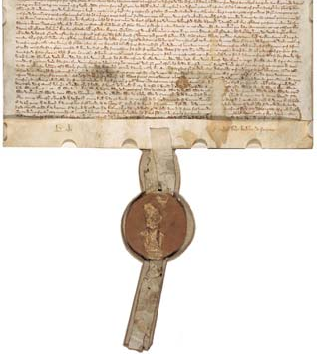
Соглашение – аналог устава для КФХ без статуса юридического лица
Структура соглашения:
Состав членов,
Глава,
Права и обязанности членов,
Состав имущества и права на него,
Принятие и выход из КФХ,
Распределение доходов от КФХ

Slide 26
Государственная регистрация с 25.11.2020 г. осуществляется через регистрацию Главы как ИП
Заявление по форме Р21001 в отношении главы КФХ,
Копия паспорта Главы КФХ,
Квитанция об оплате государственной пошлины.
Основной для членов КФХ документ о создании КФХ – соглашение (не является учредительным документом, т.к. не создаётся юридического лица и обычно не запрашивается регистрирующим органом).

Slide 27
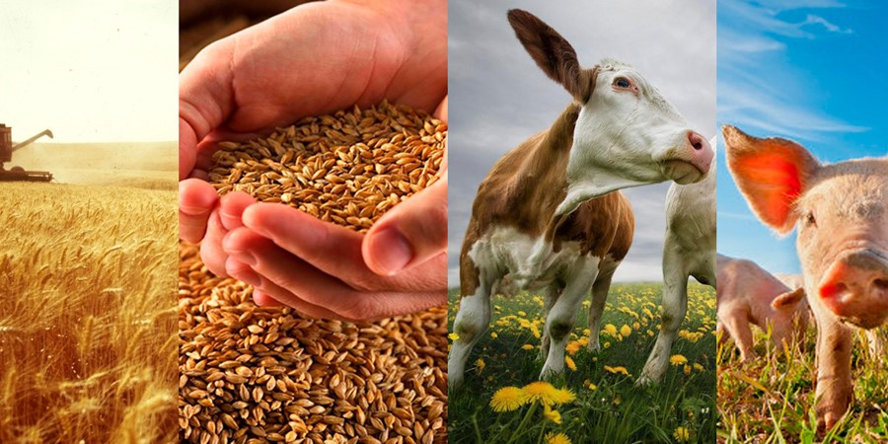
Сельскохозяйственный товаропроизводитель – в силу наименования (Федеральный закон от 29.12.2006 г. № 264-ФЗ «О развитии сельского хозяйства», ст. 3)
1. В целях настоящего Федерального закона сельскохозяйственными товаропроизводителями признаются организация, индивидуальный предприниматель …, осуществляющие производство сельскохозяйственной продукции (в том числе органической продукции), ее первичную и последующую (промышленную) переработку (в том числе на арендованных основных средствах) в соответствии с перечнем, утверждаемым Правительством Российской Федерации, и реализацию этой продукции при условии, что в доходе сельскохозяйственных товаропроизводителей от реализации товаров (работ, услуг) доля дохода от реализации этой продукции составляет не менее чем семьдесят процентов за календарный год.
2. Сельскохозяйственными товаропроизводителями признаются также: …
3) крестьянские (фермерские) хозяйства в соответствии с Федеральным законом от 11 июня 2003 года № 74-ФЗ "О крестьянском (фермерском) хозяйстве".

Slide 28
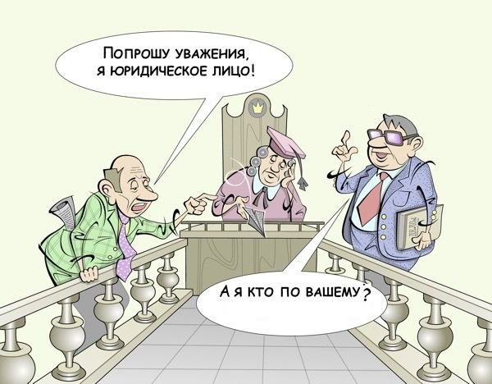
2. КФХ в статусе юридического лица

Slide 29

Правовые основы: Гражданский Кодекс РФ, ст. 86.1
Корпоративные коммерческие организации,
Создаются несколькими лицами на основе соглашения,
Обладают обособленным имуществом (собственностью)

Slide 30
Понятие «КФХ – юридическое лицо» относится к двум различным видам хозяйств
Создаются в н.в.
КФХ, создаваемые в настоящее время на основе ст. 86.1 ГК РФ
Сейчас создать нельзя
КФХ, созданные до 1994 г. на основе Закона РСФСР № 348-1

Slide 31

Нормативная база создания и деятельности КФХ – юридических лиц
Входит в состав нормативной базы
Не входит в состав нормативной базы
Статья 86.1 Гражданского Кодекса Российской Федерации «Крестьянское (фермерское) хозяйство»
Федеральный закон от 11.06.2003 г. № 74-ФЗ «О крестьянском (фермерском) хозяйстве»
«Фермерское хозяйство осуществляет предпринимательскую деятельность без образования юридического лица». (74-ФЗ, ст. 1, ч. 3)

Slide 32
КФХ – юридическое лицо – корпоративная коммерческая организация
«Крестьянским (фермерским) хозяйством, создаваемым … в качестве юридического лица, признается добровольное объединение граждан на основе членства для совместной производственной или иной хозяйственной деятельности в области сельского хозяйства, основанной на их личном участии и объединении членами крестьянского (фермерского) хозяйства имущественных вкладов».
(ГК РФ, ст. 86.1, ч. 1)
Юридическое лицо (ИНН – 10 символов),
Создаётся с целью получения прибыли,
Создаётся исключительно физическими лицами,
Обладает обособленным от членов имуществом,
Имеет прочие признаки юрлица (филиалы, выдача доверенностей и т.д.)

Slide 33
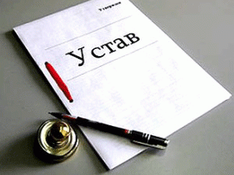
Создание КФХ – юридического лица
Есть ли у КФХ – ЮЛ устав?
«Юридические лица, за исключением хозяйственных товариществ и государственных корпораций, действуют на основании уставов, которые утверждаются их учредителями (участниками)…»
ГК РФ, ст. 52, часть 1
Ст. 12 Федерального закона «О государственной регистрации юридических лиц и индивидуальных предпринимателей»

Slide 34
Процедуры создания КФХ в статусе юридического лица
С точки зрения буквального прочтения ст. 86.1 ГК РФ
С точки зрения сложившейся практики
Первоначально группа граждан ведёт КФХ без статуса юридического лица,
Та же группа граждан создаёт КФХ - ЮЛ
КФХ в статусе юридического лица создаётся «с нуля» двумя или более гражданами

Slide 35
Содержание протокола о создании КФХ
В решении об учреждении юридического лица указываются сведения:
об учреждении юридического лица,
утверждении его устава…
о порядке, размере, способах и сроках образования имущества юридического лица,
об избрании (назначении) органов юридического лица.
результаты голосования по вопросу создания КФХ,
иные сведения.
ГК РФ, ст. 50.1, ч. 3

Slide 36
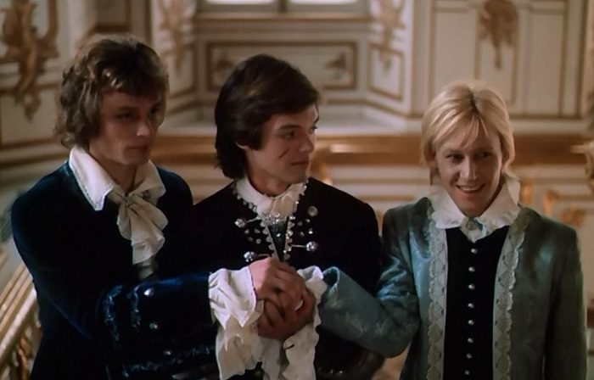
Членство в КФХ – юридическом лице
Только физические лица,
Одно лицо – член только одного КФХ – юрлица,
Личное участие в деятельности,
Участие в создании имущества,
Несение субсидиарной ответственности по обязательствам КФХ,
Не установлено требований к родству членов такого КФХ.

Slide 37
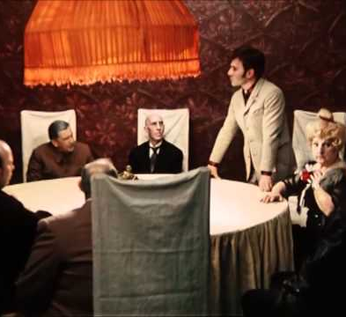
Управление КФХ – юридическим лицом
В соответствии со ст. 53 ГК РФ должны быть созданы руководящие органы (в соответствии с учредительным документом),
Законодателем не установлено конкретных требований к органам управления (состав, источник избрания, наименование),
Документы по грантовой поддержке КФХ оперируют понятием «Глава КФХ».

Slide 38
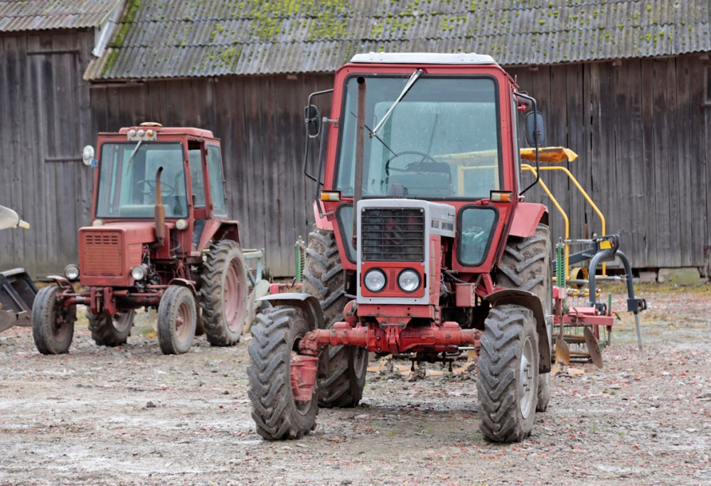
Что известно про имущество КФХ – юрлица?
Первоначально формируется за счёт имущественных вкладов членов,
Принадлежит КФХ на праве собственности,
Законодателем не установлено конкретных положений о делимости/неделимости имущества КФХ – необходимо регулировать данные вопросы учредительными документами.

Slide 39

Доходы членов КФХ – юридических лиц
Принципы распределения доходов (кроме заработной платы) должны быть определены в учредительных документах;
В терминах Налогового Кодекса могут охарактеризованы как «дивиденды» (важно не дать ИФНС повода смешать их с оплатой труда);
Первые 5 лет деятельности КФХ доходы его членов не облагаются НДФЛ

Slide 40
Государственная регистрация осуществляется аналогично регистрации иных юридических лиц (коммерческих организаций)
Заявление по форме Р11001 в отношении главы КФХ,
Протокол собрания учредителей
Квитанция об оплате государственной пошлины.
Устав - ?

Slide 41
Примерная структура учредительного документа КФХ
Общие положения (наименование, адрес и т.д.);
Предмет деятельности в области сельского хозяйства;
Требования к членству, права и обязанности членов, порядок вступления в КФХ, выхода из КФХ;
Условия о форме и величине объединяемых членами имущественных вкладов;
Состав имущества КФХ, права по распоряжению имуществом, права членов на имущество КФХ;
Порядок ведения учёта, утверждения отчётности, распределения прибыли и убытков;
Состав и компетенция органов управления;
Характер и размер личного участия членов в деятельности КФХ; условия привлечения в КФХ на работу лиц, не являющихся членами.

Slide 42

Статус сельскохозяйственного товаропроизводителя необходимо подтверждать (Федеральный закон от 29.12.2006 г. № 264-ФЗ «О развитии сельского хозяйства», ст. 3)
В целях настоящего Федерального закона сельскохозяйственными товаропроизводителями признаются организация, индивидуальный предприниматель (далее - сельскохозяйственный товаропроизводитель), осуществляющие производство сельскохозяйственной продукции (в том числе органической продукции), ее первичную и последующую (промышленную) переработку (в том числе на арендованных основных средствах) в соответствии с перечнем, утверждаемым Правительством Российской Федерации, и реализацию этой продукции при условии, что в доходе сельскохозяйственных товаропроизводителей от реализации товаров (работ, услуг) доля дохода от реализации этой продукции составляет не менее чем семьдесят процентов за календарный год.

